Slide 1



全面赋能 聚势共赢
CCB
CHINA CONSTRUCTION BANK
专项惠企政策宣讲
中国建设银行福清分行
2022年9月

Slide 2

我们的服务
Financial service
专业化、便捷化、可视化的综合金融服务方案
融资金融服务
投融顾问服务
创新支持服务

Slide 3
一、 融资金融服务
（一）科技创业贷款
支持对象：科创型企业
额度确定依据：以投定额、以税定额、以补助定额、以订单定额、以工资定额、以无形资产定额、以机构增信定额、以房产抵押增信定额。
采用信用方式办理：最高可获得5000万元信贷额度。
提供抵质押或者我行认可的机构增信：最高可获得信贷额度不设上限。

Slide 4
一、 融资金融服务
（二）科技转化贷款
支持对象：专精特新小巨人、专精特新中小企业。
用途：建设银行向科技型企业发放的，用于符合办法规定的科技成果转化活动的人民币贷款。
科技成果转化，是指为提高生产力水平而对科技成果所进行的后续试验、开发、应用、推广直至形成新技术、新工艺、新材料、新产品，发展新产业的活动。
期限：用于科技成果后续转化：最长3年；用于科技成果产业化：最长5年。
额度：单户贷款不设上限
产品优势：聚焦科技成果转化+适用客群广泛+贷款期限较长。

Slide 5
一、 融资金融服务
（三）技术改造贷款
支持对象：有技术改造需求的企业，包括：传统产业的改造升级、先进制造业发展、产业基础能力提升、工业园区标准化改造、新一代信息技术与制造业融合改造
额度：总额度最高可按项目总投资额的65%
期限：根据改造项目投产后的现金流测算，最长20年
政策：可享受政府出台的支持企业技术改造项目贷款的财政贴息政策。

Slide 6
一、 融资金融服务
（四）住房租赁贷款
支持对象：有闲置房产拟用于住房租赁业务的公司；
用途：租赁住房开发建设、购买房源用于租赁、支付租金、租赁住房改造装修、家具家电配置、租赁业务日常运营；
产品：住房租赁支持贷款、住房租赁购买贷款、住房租赁抵押贷款、住房租赁应收账款质押贷款、住房租赁经营贷款；
期限：最长30年；
优势：绿色通道放款，享受优惠贷款利率；
配套支持：建设银行住房租赁平台，实现租赁全流程线上服务，线上收租，减少租后管理后顾之忧。

Slide 7



一、 融资金融服务
（五）网络供应链
利用金融产品，嵌入产业链，帮助解决企业上下游货款结算问题。
根据企业提供的销售发票办理供应链贷款
对核心企业的好处
对链条企业的好处
1.减少带息负债
2.不计入企业征信
3.调节时点资金流
4.提升资金使用效率和增加收益
5.提升议价能力
1.借助核心企业优质授信，获取信用类低成本信贷资金
2.加速资金回流，扩大企业生产经营

Slide 8
二、 投融顾问服务
（一）资管顾问服务
服务对象：拟上市企业
服务方式：全生命周期金融服务
建行优势：依托建行集团子公司及境内外分行多重联动，提供全面专业服务
具体方案：提供并购重组财务顾问、资本市场财务顾问、私募融资财务顾问等新型财务顾问服务，提供私募股权投资、市场化债转股、引入战略投资、股权直投等多种股改服务，提供资产证券化ABS、无追索权保理、融资租赁售后回租等多种服务优化企业应收账款及资产结构，提供资金监管、现金管理、并购贷款、并购交易撮合、高管理财、家族信托等综合金融服务。

Slide 9
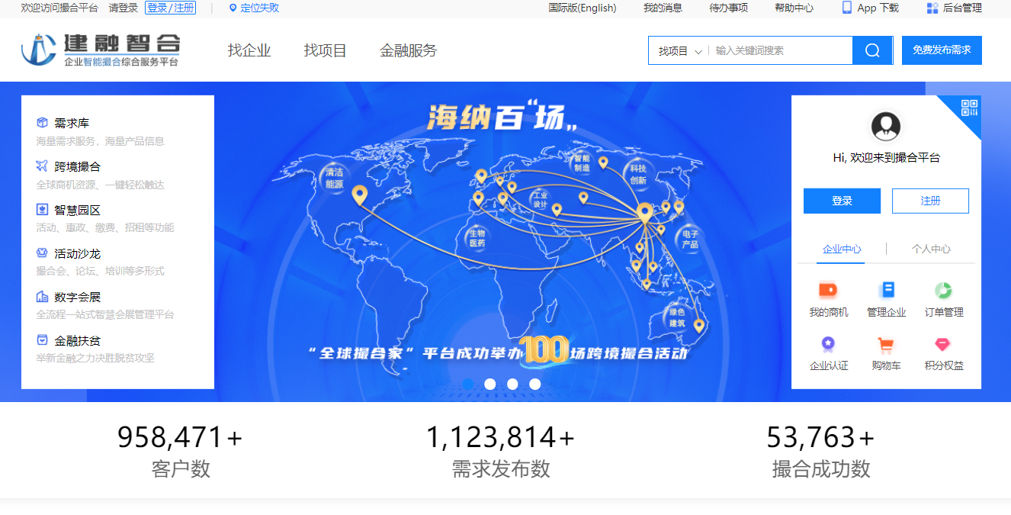
三、创新支持服务
（一）善融撮合平台
采用大数据及人工智能工具，智能化撮合，主动推送，解决企业与上下游之间信息不对称的问题，实现商机的对接；
为资源或资金需求双方搭建的信息发布、需求撮合、商机推荐的综合服务平台；
提供个性化、真实可信的全渠道综合服务
免费注册、免安装、免维护、随时随地，上网即用

Slide 10
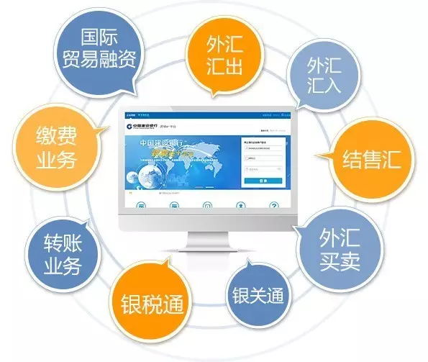
三、创新支持服务
（二）跨境e+平台
“跨境e+”平台是依托企业网银，为外贸客群打造的跨境收付款、结售汇、贸易融资、国际收支申报、税费缴纳等“全流程、全线上、一站式”综合服务平台

Slide 11
我们的团队
Financial team
团队长：连华（福清分行行长）
公司业务
林旭：主要负责公司金融业务板块，联系电话13905901525
副行长：何潇
国际业务
陈峰：主要负责国际金融业务板块，联系电话15005982634
普惠业务
林盛：主要负责普惠金融业务板块，联系电话15806031590

Slide 12


中国建设银行
成长之湾 为梦启航
CCB
CHINA CONSTRUCTION BANK

